Slide 1
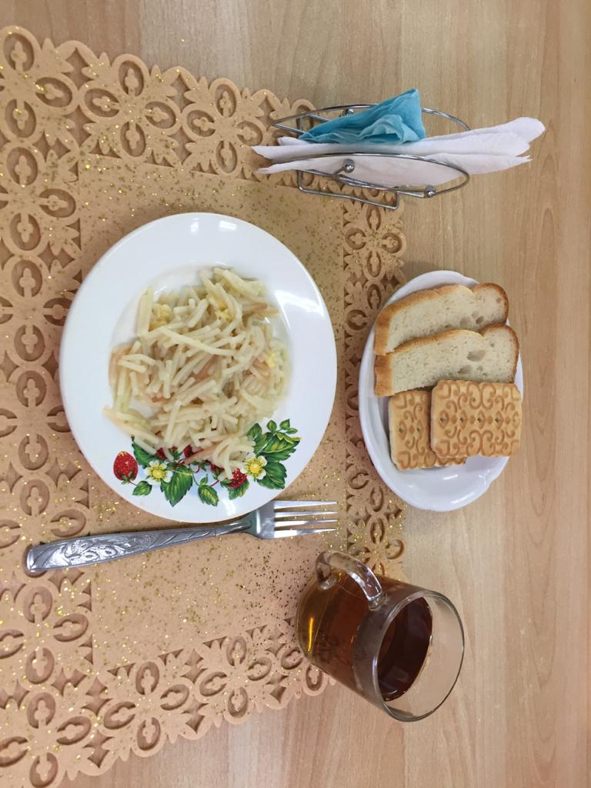
ДЕСЯТИДНЕВНОЕ МЕНЮ ( 1-3 ЛЕТ )
ДЕНЬ 1
ЗАВТРАК: Макаронные изделия отварные с сыром, чай с сахаром, печенье, хлеб белый пшеничный

Slide 2
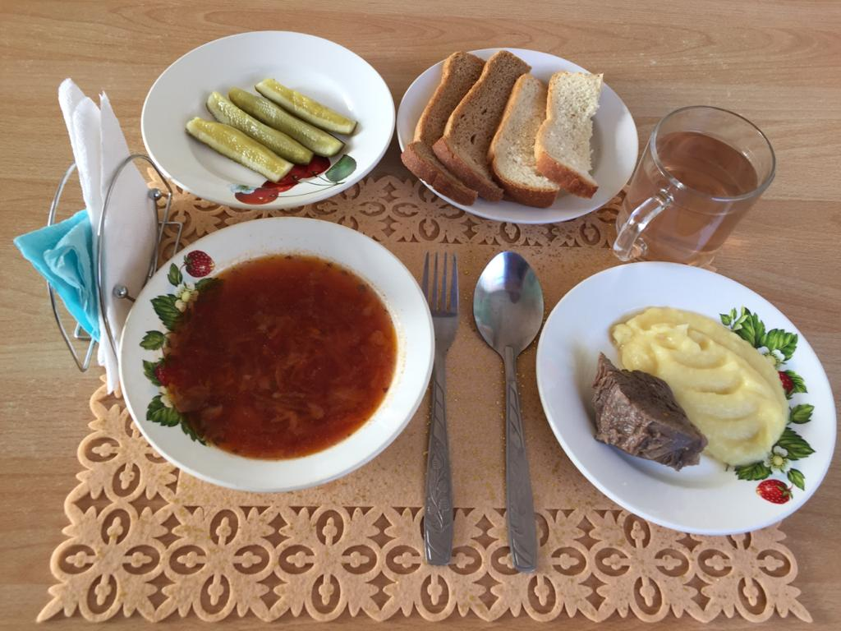
ОБЕД: Борщ с капустой и картофелем,пюре картофельное,говядина отварная,хлеб белый пшеничный,хлеб ржаной,огурец солёный,компот из свежих яблок

Slide 3
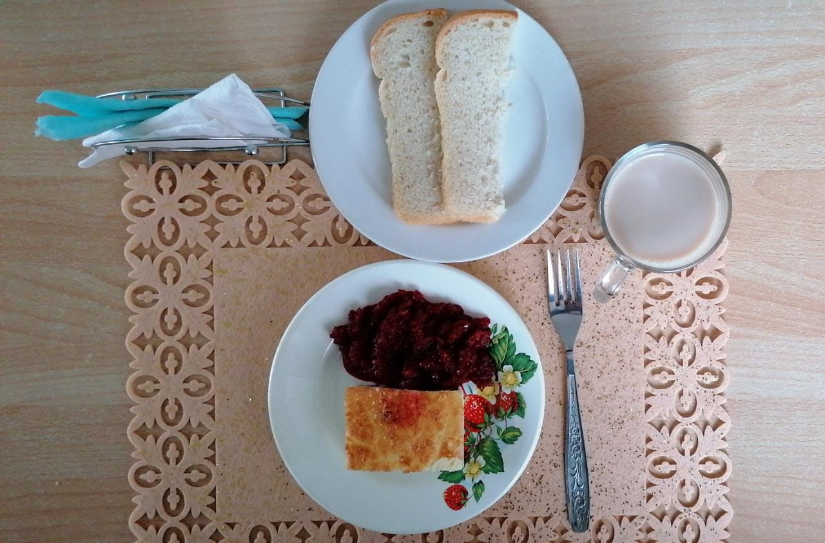
ПОЛДНИК: Омлет натуральный, икра свекольная, кофейный напиток на молоке, хлеб белый пшеничный

Slide 4
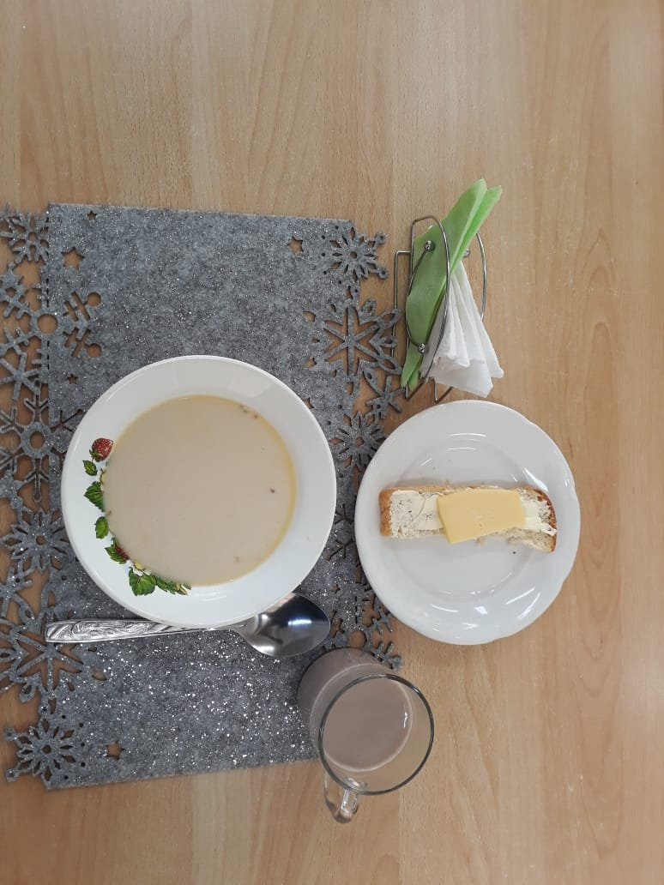
ДЕНЬ 2
ЗАВТРАК: Суп молочный с крупой, какао на молоке, бутерброд с маслом и сыром

Slide 5
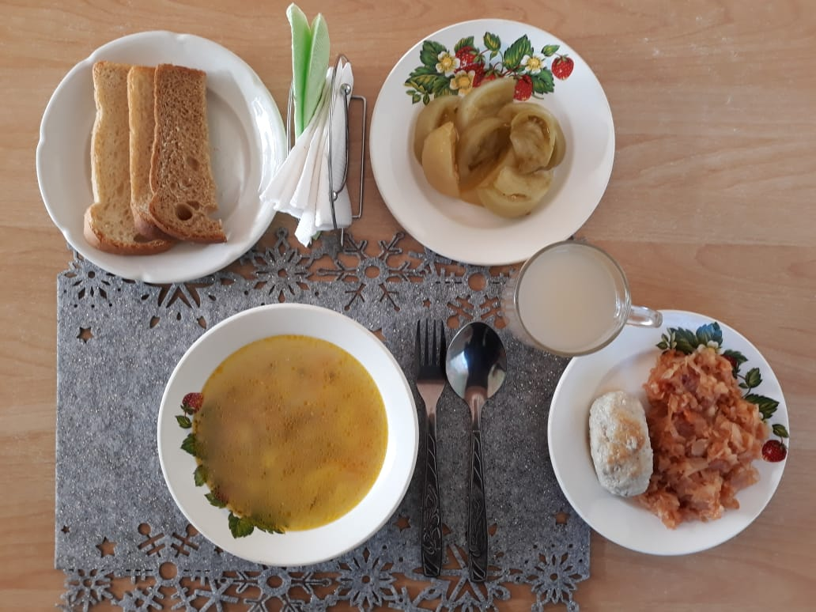
ОБЕД: Рассольник ленинградский со сметаной, биточки рыбные, капуста тушеная, помидор солёный, хлеб белый пшеничный, хлеб ржаной, кисель из сока

Slide 6
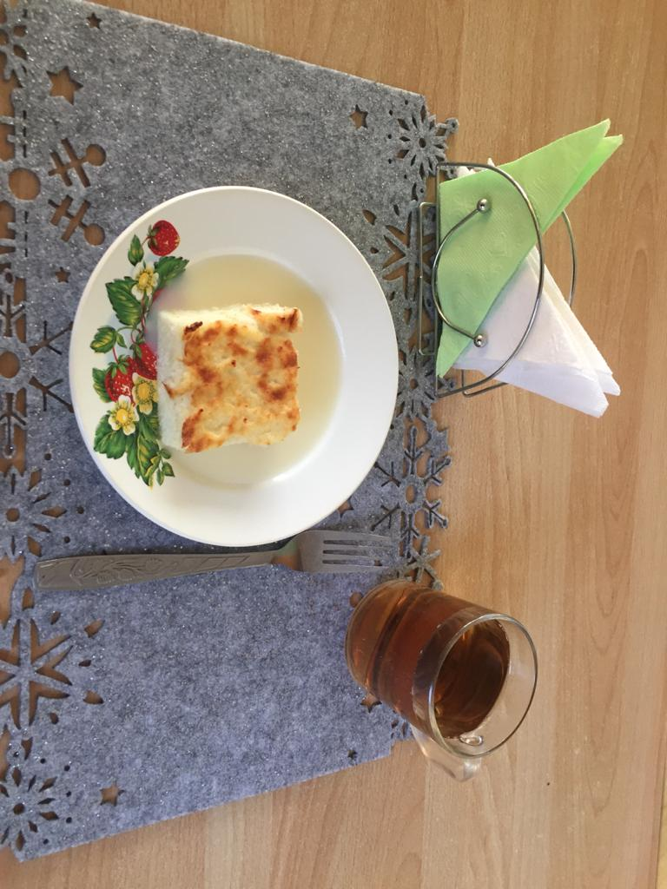
ПОЛДНИК: Запеканка из творога, соус молочный сладкий, чай с сахаром

Slide 7
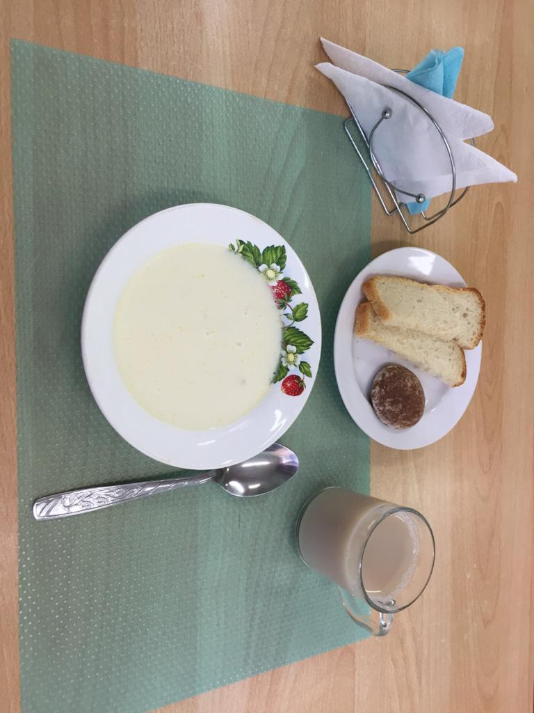
ДЕНЬ 3
ЗАВТРАК: Суп молочный с макаронными изделиями, хлеб белый пшеничный, пряник, чай с молоком

Slide 8
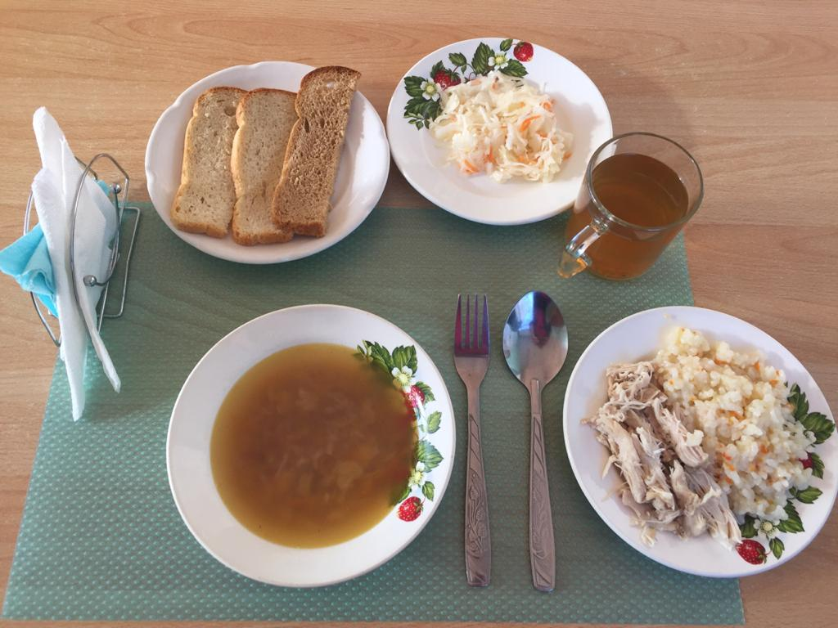
ОБЕД: Суп из овощей с фасолью, плов из отварной птицы, капуста квашеная, хлеб белый пшеничный, хлеб ржаной, компот из сухофруктов

Slide 9
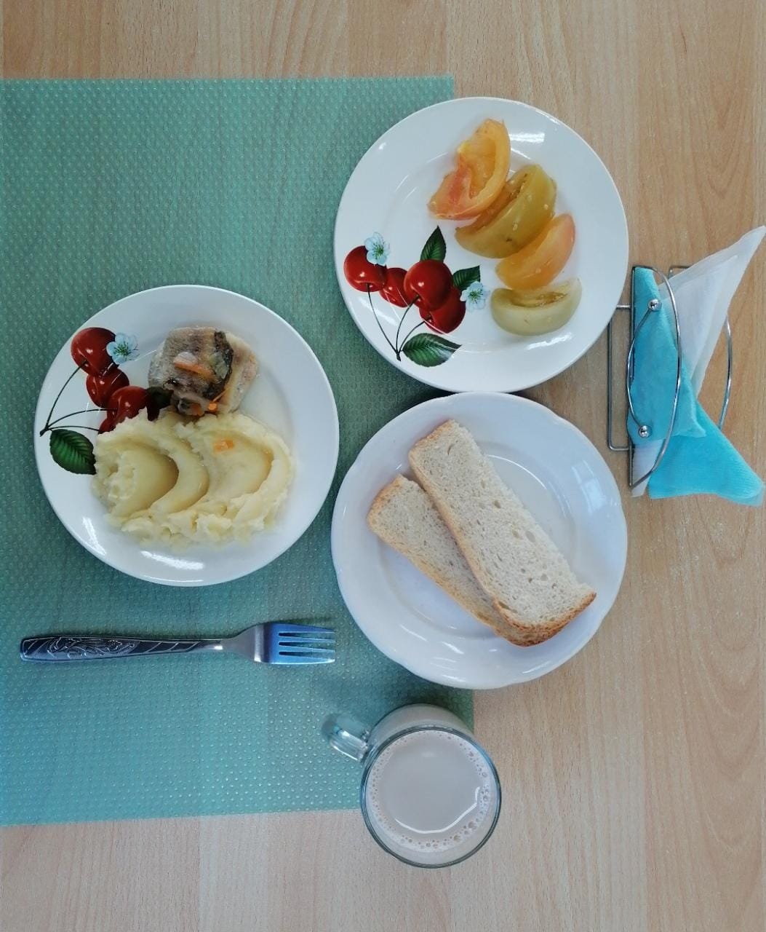
ПОЛДНИК: Пюре картофельное, рыба отварная, помидор солёный, хлеб белый пшеничный, кофейный напиток на молоке

Slide 10
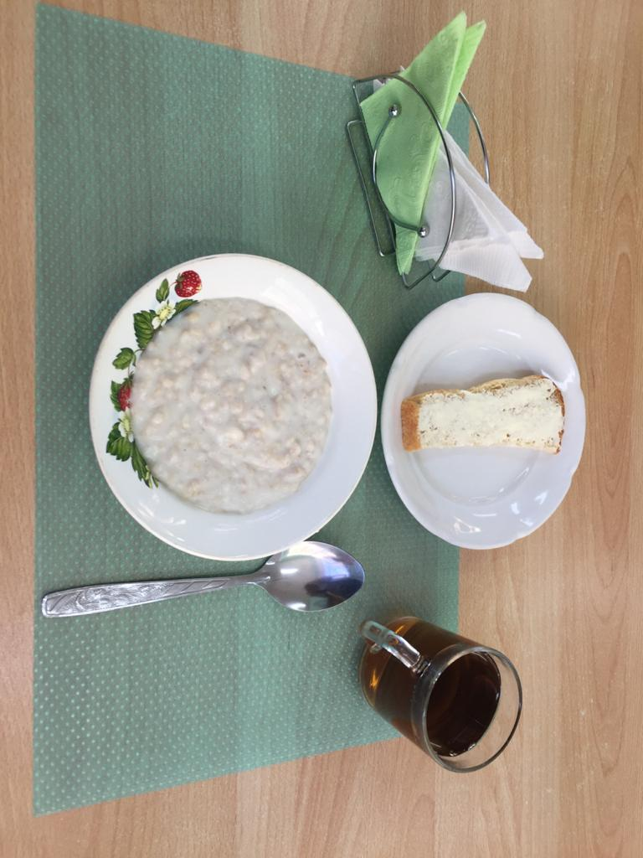
ДЕНЬ 4
ЗАВТРАК: Каша из хлопьев овсяных (геркулес) ,чай с сахаром, бутерброд с маслом

Slide 11
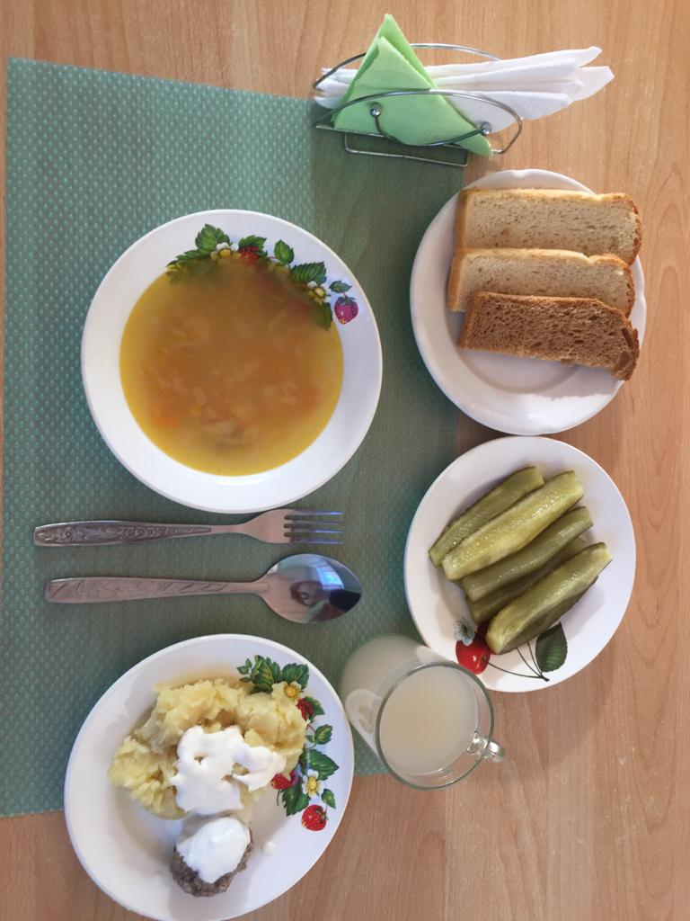
ОБЕД: Суп картофельный с макаронными изделиями, бифштекс рубленный паровой, сметанный соус, картофель отварной, кисель из сока, хлеб белый пшеничный, хлеб ржаной, соленый огурец.

Slide 12
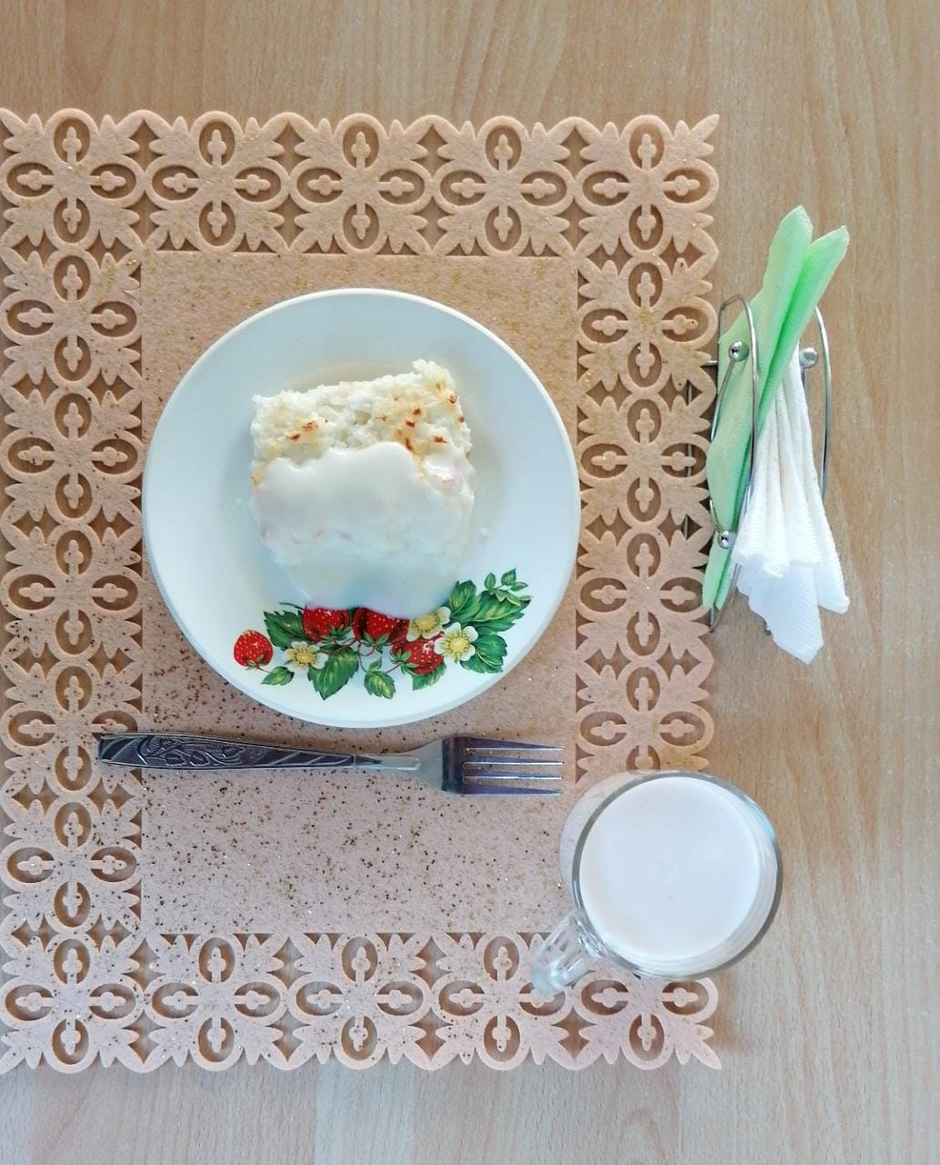
ПОЛДНИК: Пудинг из творога с рисом, соус молочный сладкий , йогурт

Slide 13
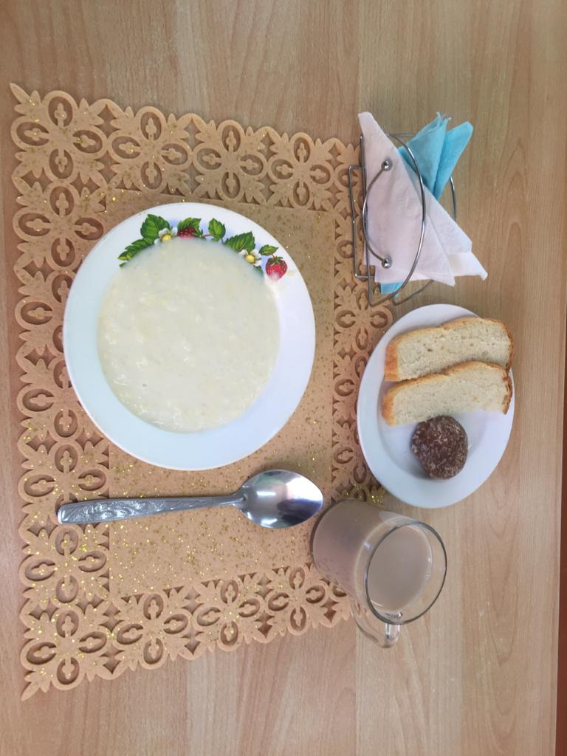
ДЕНЬ 5
ЗАВТРАК: Каша «Дружба», хлеб белый пшеничный, кофейный напиток на молоке, пряник

Slide 14
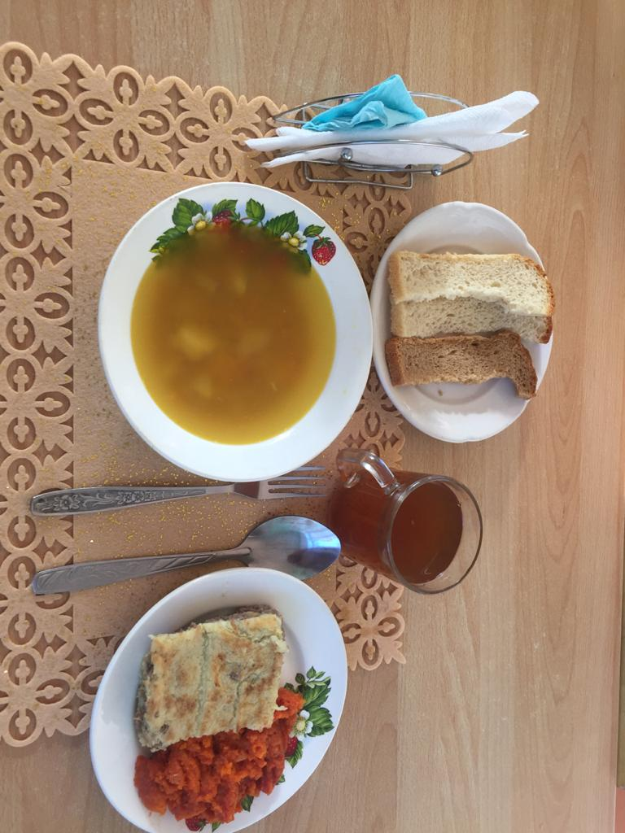
ОБЕД: Суп картофельный с бобовыми, картофельная запеканка с мясом, икра морковная, хлеб белый пшеничный, хлеб ржаной, компот из сухофруктов

Slide 15
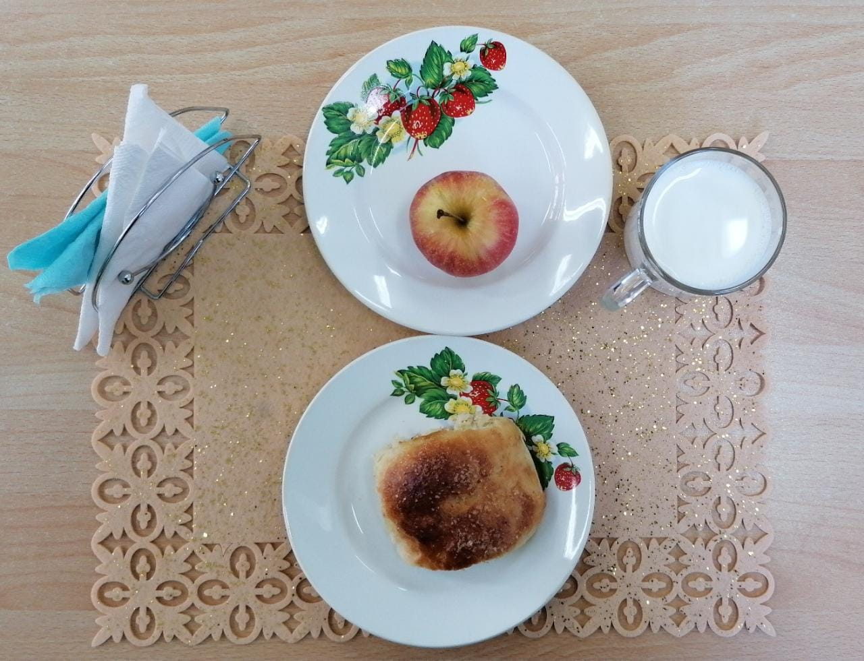
ПОЛДНИК: Булочка домашняя, молоко кипяченое, свежее яблоко

Slide 16
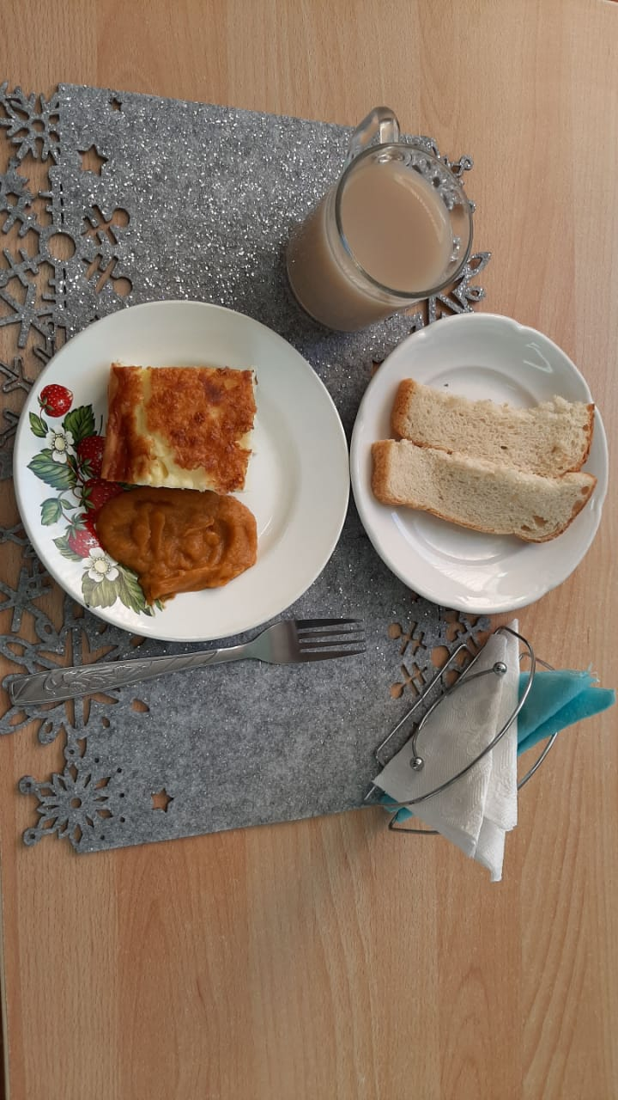
ДЕНЬ 6
ЗАВТРАК: Омлет натуральный, икра кабачковая, чай с молоком, хлеб белый пшеничный

Slide 17
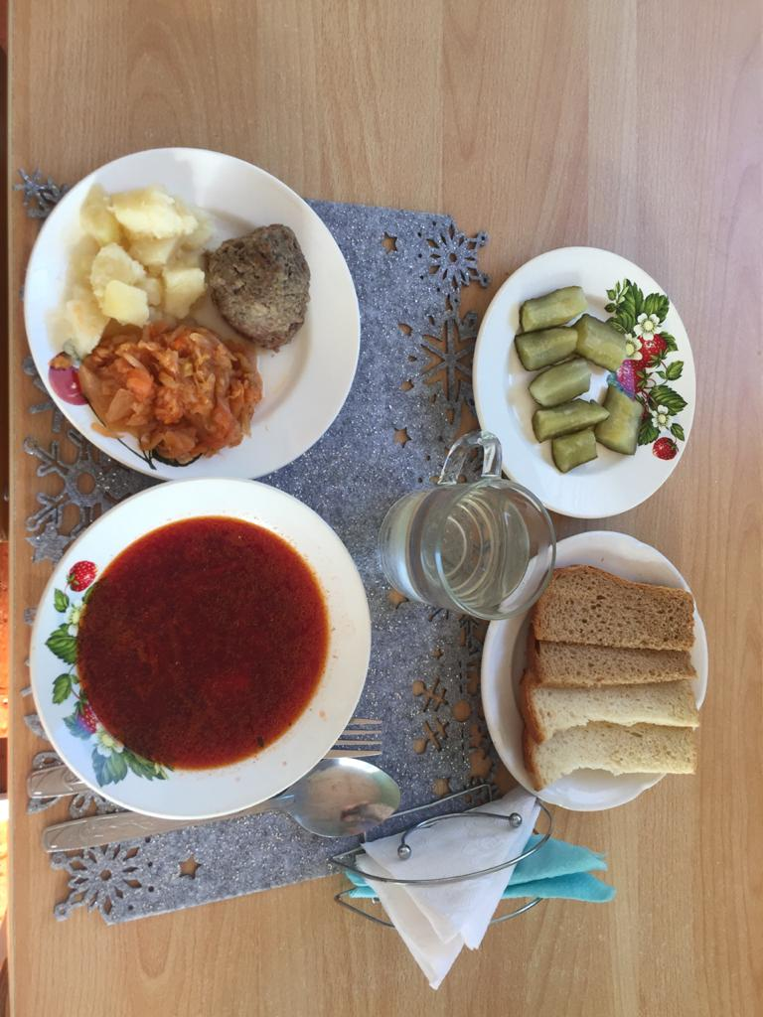
Обед: Свекольник, сложный гарнир, тефтеля из говядины на пару, соленый огурец, компот из свежих яблок, хлеб белый пшеничный, хлеб ржаной.

Slide 18
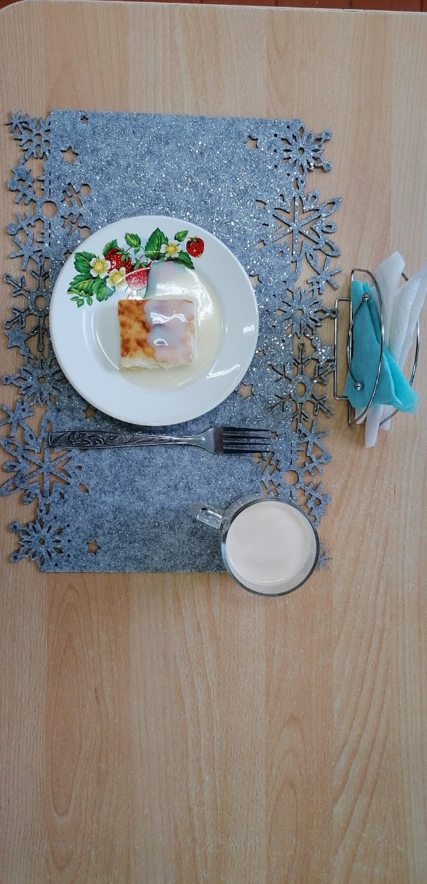
Полдник: Запеканка из творога, соус молочный сладкий, ряженка

Slide 19
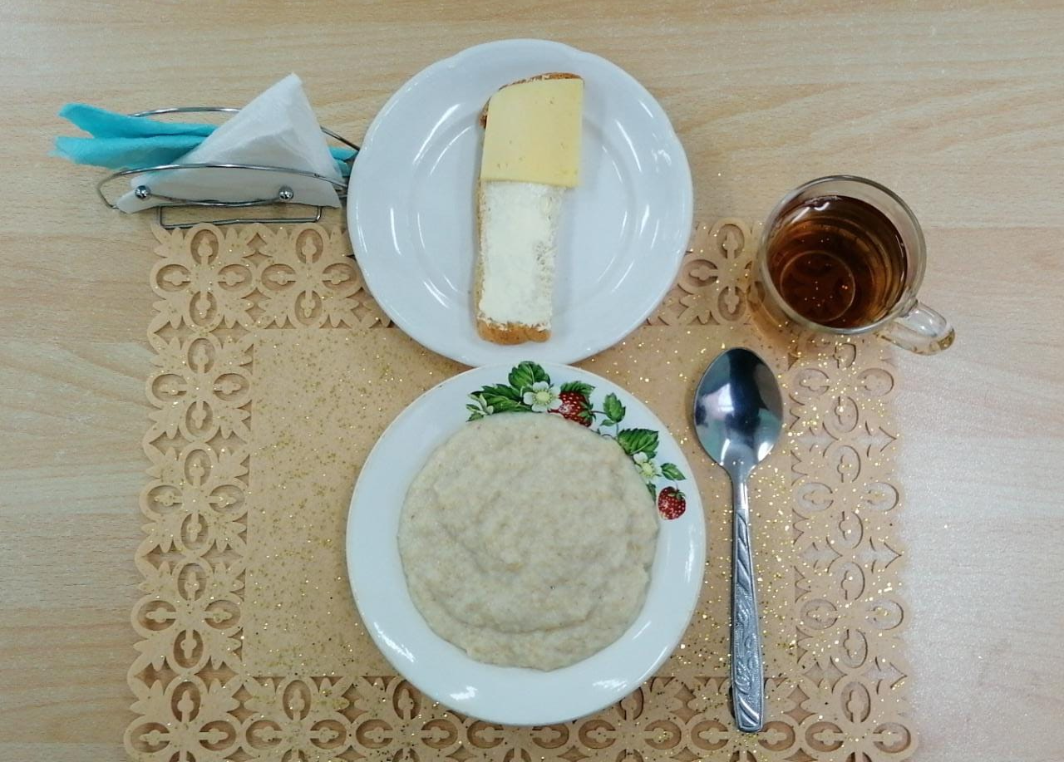
ДЕНЬ 7
ЗАВТРАК: Бутерброд с сыром и маслом, каша пшеничная вязкая, чай с сахаром, хлеб белый пшеничный

Slide 20
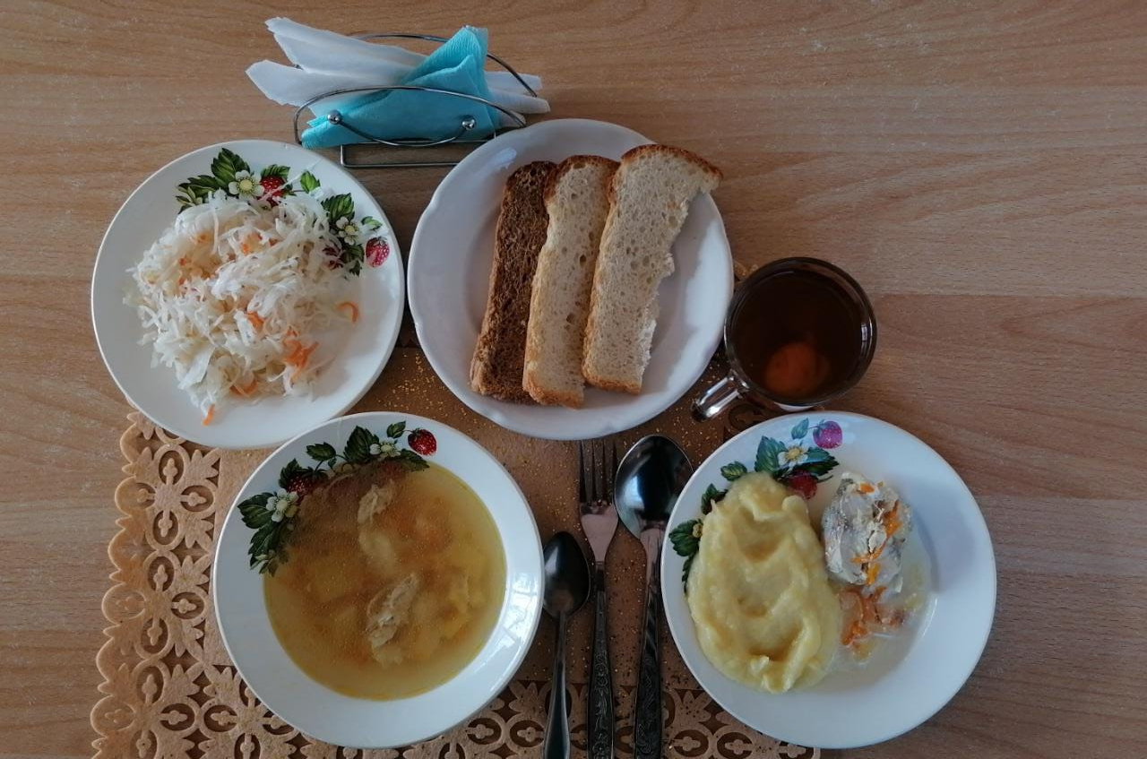
Обед: Суп картофельный с клёцками с мясом птицы, рыба тушеная в сметанном соусе, картофельное пюре, компот из смеси сухофруктов, хлеб белый пшеничный, хлеб ржаной, капуста квашеная

Slide 21
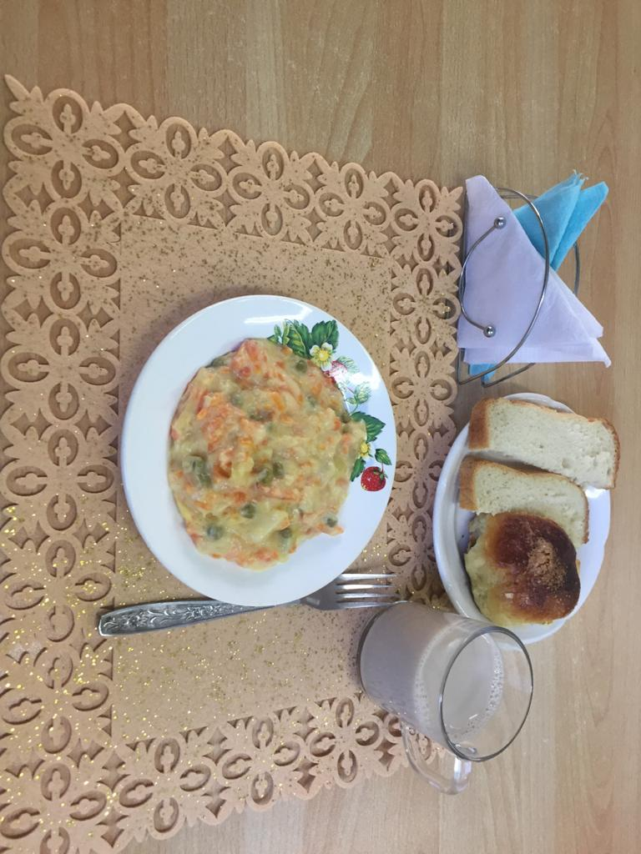
Полдник: Овощи в молочном соусе, булочка домашняя, кофейный напиток на молоке, хлеб белый пшеничный

Slide 22
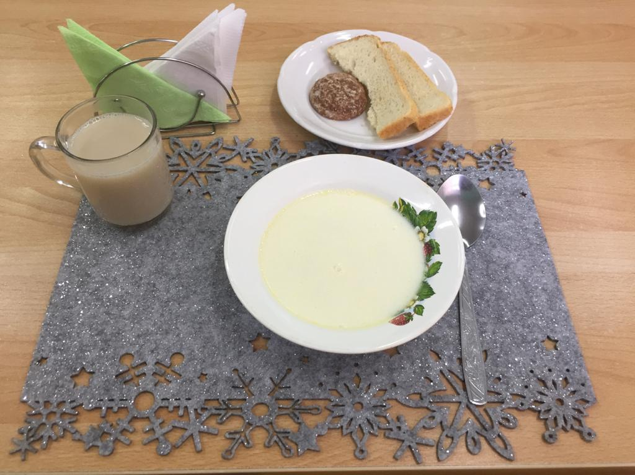
ДЕНЬ 8
ЗАВТРАК: Суп молочный с макаронными изделиями, чай с молоком, пряник, хлеб белый пшеничный

Slide 23
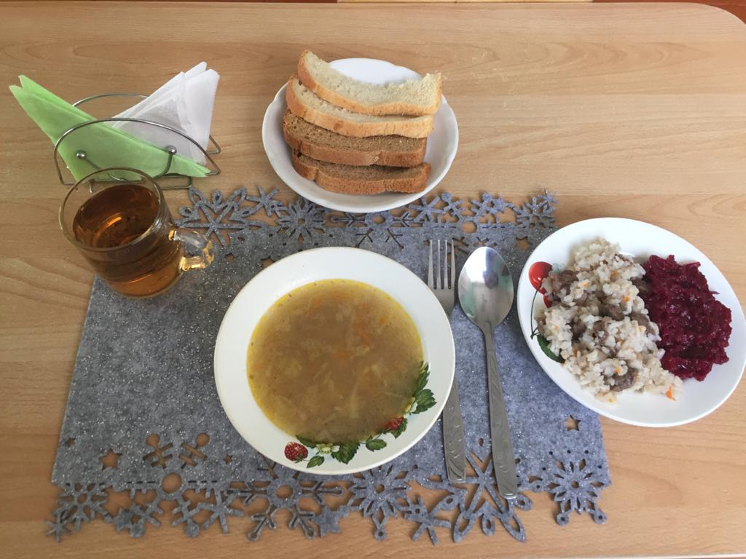
ОБЕД: Суп крестьянский с крупой, плов из отварной говядины, икра свекольная, сок фруктово-ягодный, хлеб белый пшеничный, хлеб ржано-пшеничный

Slide 24
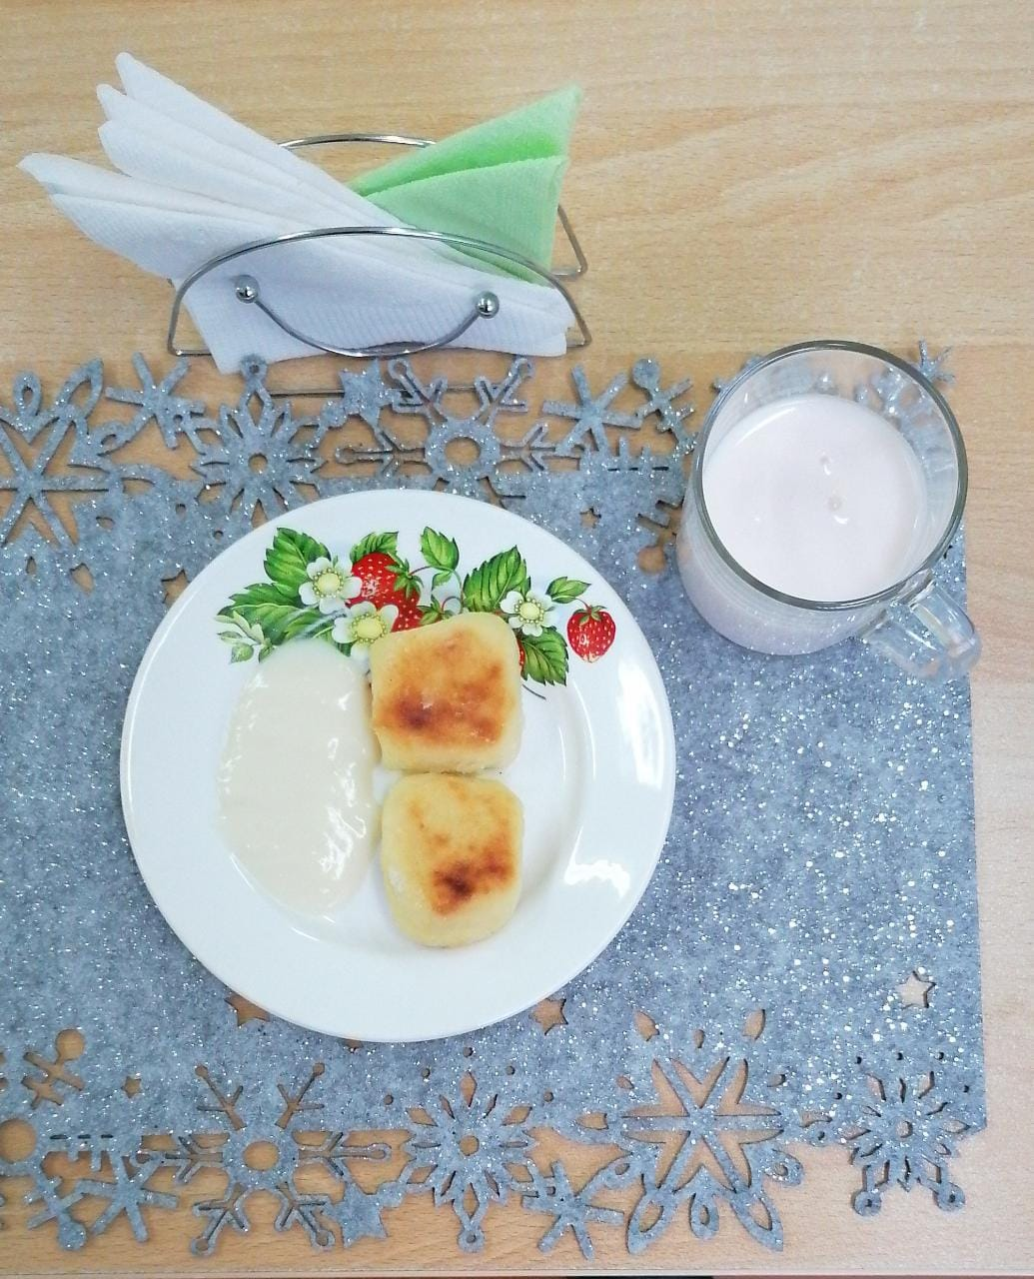
ПОЛДНИК: Сырники из творога запеченные, соус молочный сладкий, йогурт

Slide 25
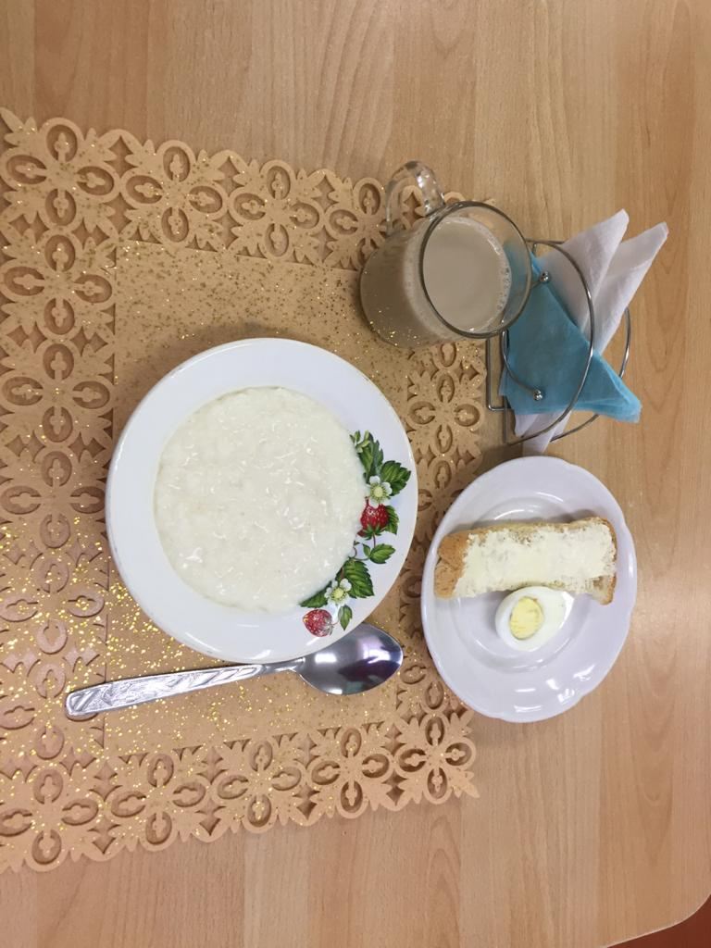
ДЕНЬ 9
ЗАВТРАК: Каша рисовая вязкая, кофейный напиток на молоке,1/2 яйцо куриное отварное, бутерброд с маслом

Slide 26
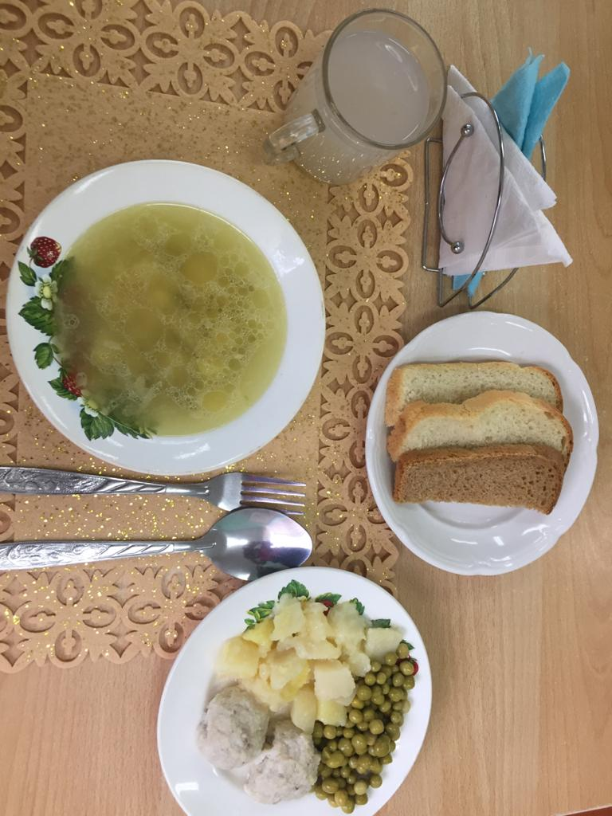
ОБЕД: Рассольник со сметаной, фрикадельки рыбные, картофель отварной, горошек зелёный, хлеб белый ржаной, хлеб ржано-пшеничный. кисель из свежих яблок

Slide 27
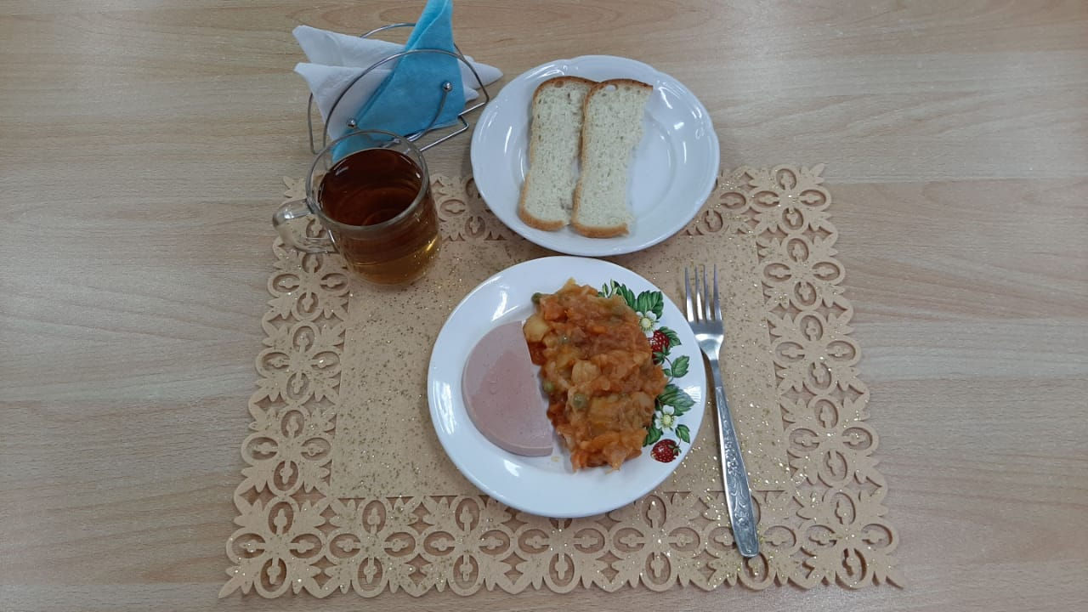
ПОЛДНИК: Рагу овощное, колбасные изделия отварные (сад),чай с сахаром, хлеб пшеничный

Slide 28
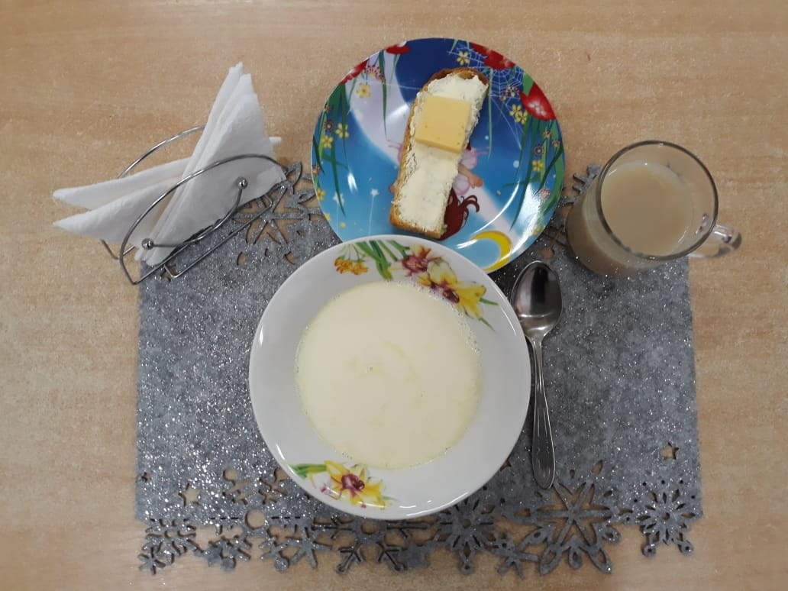
ДЕНЬ10
Завтрак: Суп молочный с лапшой, какао с молоком, бутерброд с маслом и сыром

Slide 29
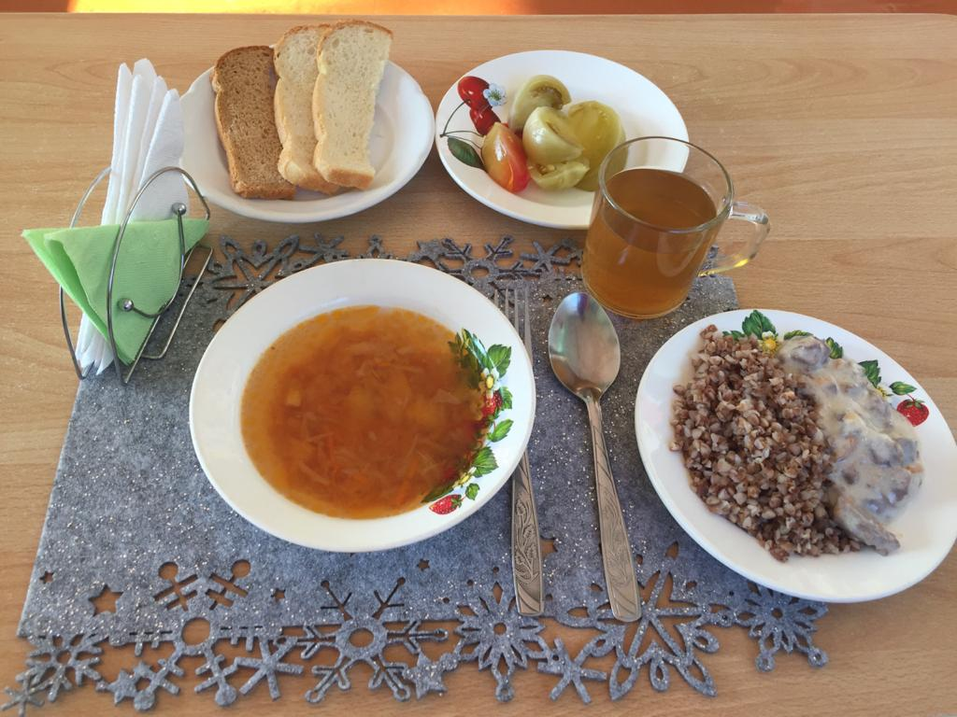
ОБЕД: Щи из свежей капусты с картофелем, бефстроганов из отварной говядины, соус сметанный, каша гречневая рассыпчатая, компот из смеси сухофруктов, помидор солёный, хлеб белый пшеничный, хлеб ржаной

Slide 30
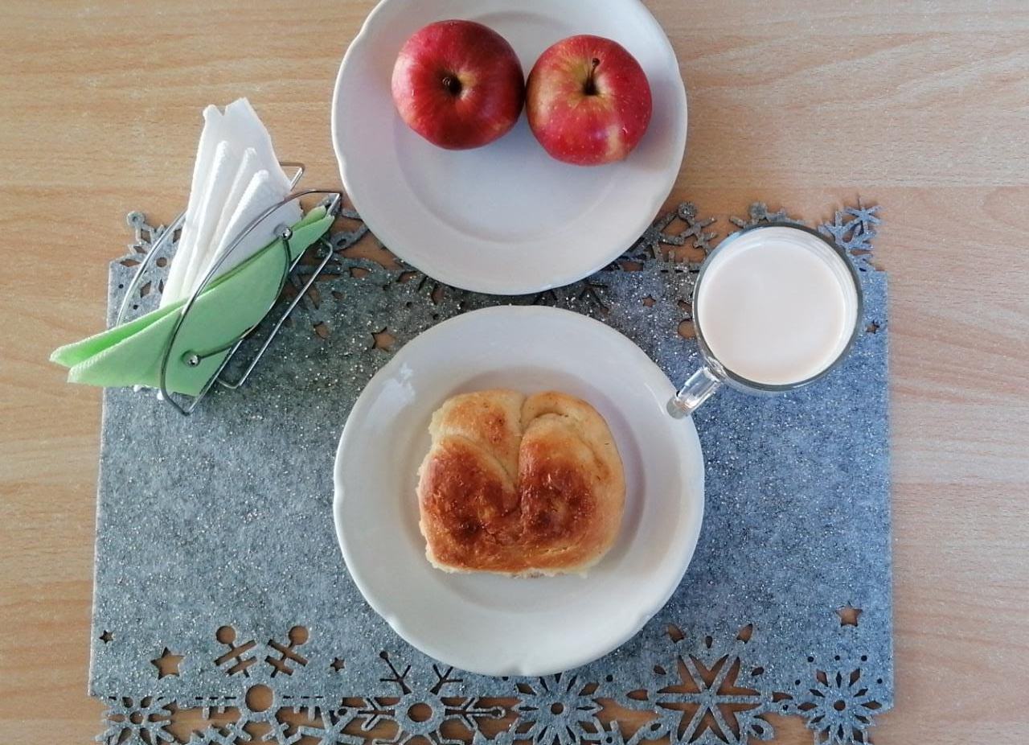
ПОЛДНИК: Сдоба обыкновенная, ряженка, свежее яблоко

